Slide 1
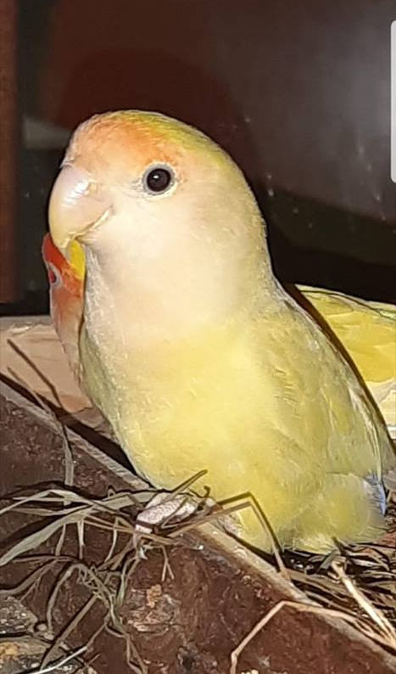
!! Entflogener Vogel gesucht !!
Hallo, uns ist am 18.02.2019 gegen 14:30 Uhr, unsere kleine Frieda in Gröpelingen direkt am Jugendfreizeitheim (Marienwerder- /Brombergerstraße) weggeflogen. Sie ist ein gelbes Rosenköpfchen und wird sehr von uns vermisst daher wären wir über wirklich jeden Hinweis wenn sie jemand gesehen/gefunden hat sehr dankbar. Damit sie hoffentlich wieder nach Hause zu ihrem Partner kommt.
Gern unter einer dieser Telefonnummern melden:
0421 6163123
0173 2128599
0172 4392482
Viele Grüße Familie Kludt

